Slide 1

Datum: 21. 5. 2013
Projekt: Kvalitní výuka
Registrační číslo: CZ.1.07/1.5.00/34.0731
Číslo DUM: VY_32_INOVACE_199
Jméno autora: Ing. Lenka Findejsová
Název práce: Vazby zátažných pletenin
Předmět: Technologie
Ročník: 2.
Časová dotace: 30 minut
Vzdělávací cíl: Vysvětlení zakreslování vazeb pletenin.
Pomůcky: Psací potřeby, sešit, vzorky pletenin.
Poznámka: Studenti si zapisují teorii do sešitů.
Inovace: Zapojení audiovizuální techniky do výkladu nového učiva, prezentace PowerPoint je názorná.

Slide 2
Vazby zátažných Pletenin
Technologie
2. ročník
Design interiéru a bytových doplňků

Slide 3
Obsah
Základní pojmy
Zápis vazby pleteniny
Patronování – systém VÚP
Nákres provázání nitě
Zápis kladením niti

Slide 4
Základní pojmy
Vazba pleteniny je způsob provázání soustavy nití = vnitřní struktura pleteniny
Střída vazby nejmenší část vazby, která se v příčném i podélném směru v pletenině opakuje; velikost se udává počtem sloupků a počtem řádků

Slide 5
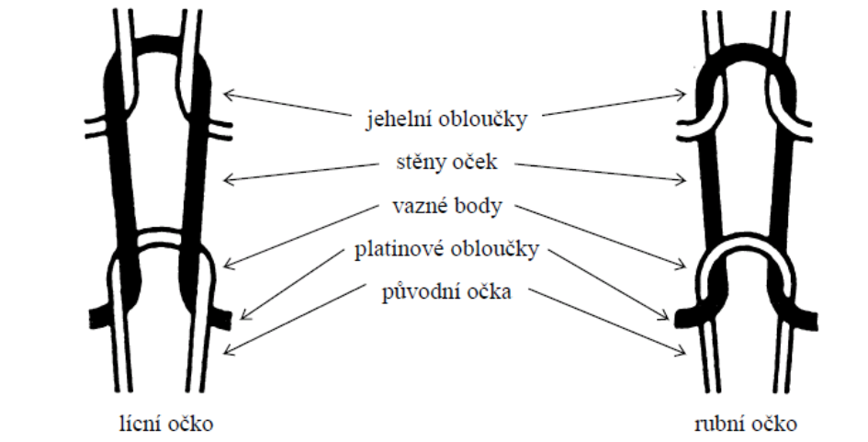
Základní pojmy
Vazný bod místo křížení dvou nití; při tvorbě očka vznikají současně dvojice vazných bodů
Zdroj: Dostálová, M., Křivánková M., Základy textilní a oděvní výroby, Liberec: TUL, 2004. ISBN 80-7083-831-0.

Slide 6
Zápis vazby pleteniny
kreslení provázání nití je zdlouhavé
použití ustálených značek pro zápis vazby
existuje několik způsobů záznamu vazby = patronování
jednotlivé způsoby mají své výhody a nevýhody
používají se podle toho, pro kterou vazbu jsou nejnázornější

Slide 7
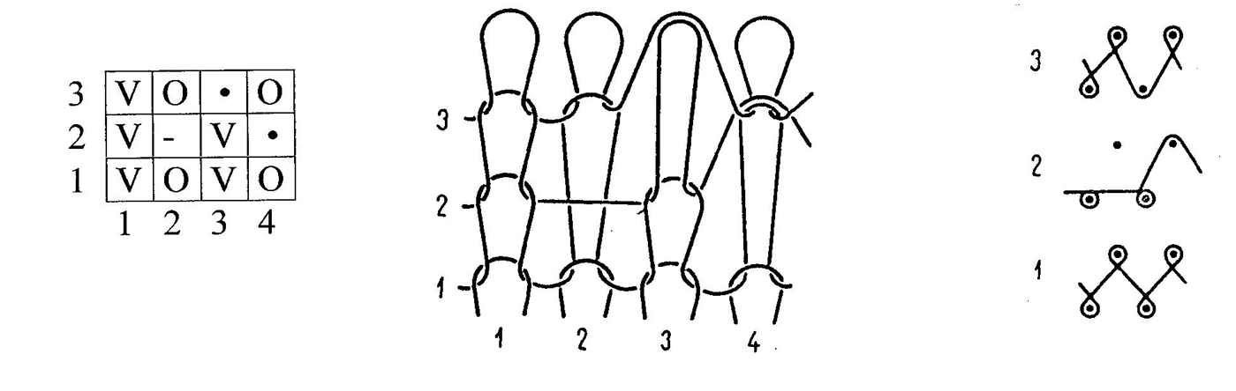
Zápis vazby pleteniny
Příklady zápisu vazby pleteniny provedený různými metodami:
patrona VÚP nákres provázání nití schéma kladení
Zdroj: Štočková, H., Textilní zbožíznalství – pleteniny, Liberec: TUL, 2006. ISBN 80-7372-114-7

Slide 8
Patronování – systém vúp
zápis dohodnutými symboly do sítě představující sloupky (jehly stroje) a řádky
  v … lícní očko
  o … rubní očko
  . … chytová klička
  - … podložená klička
Obr. 1

Slide 9
NÁKRES PROVÁZÁNÍ NITĚ
vykresluje se skutečná nebo teoretická poloha nitě v jednotlivých řádcích
názorné, ale zdlouhavé
pro některé pleteniny nepoužitelné (např. interloková)

Slide 10
ZÁPIS KLADENÍM NITI
systém anglický
kreslí se schematicky průběh nitě v řádku do sítě teček, představující jehly
  Obr. 2
očko rubní
zadní lůžko
přední lůžko
očko lícní
chytová klička
podložená klička

Slide 11
Zdroje:
ČSN EN ISO 23606 (800006). Textilie - Pleteniny - Znázornění a zápis vazby. Český normalizační institut, 2009.
Dostálová, M.; Křivánková M. Základy textilní a oděvní výroby. Liberec: TUL, 2004, ISBN 80-7083-831-0.
Štočková, Hana. Textilní zbožíznalství – pleteniny. Liberec: TUL, 2006, ISBN 80-7372-114-7.
Autorkou obrázků 1 a 2 je Ing. Lenka Findejsová. Autorka obrázků (Ing. Lenka Findejsová) souhlasí s jejich zveřejněním na Metodickém portálu.

